Slide 1
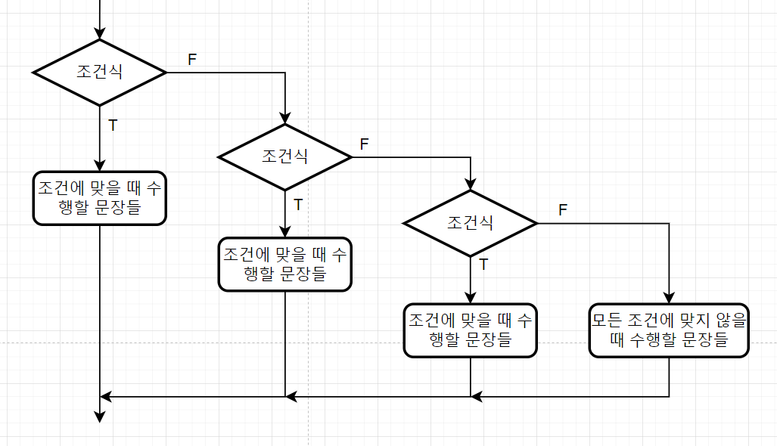
*else~if (다중 if)
- 연관된 여러 조건을 비교할 때 사용.
문법)
if( 조건식 ){
조건에 맞을 때 수행할 문장들..;
}else if( 조건식 ){
조건에 맞을 때 수행할 문장들..;
}else if( 조건식 ){
조건에 맞을 때 수행할 문장들..;
.
.
}else{
모든 조건이 맞지 않을 때 수행할 문장들….;
}
비교 값에는 연관된 값으로만 구성

Slide 2
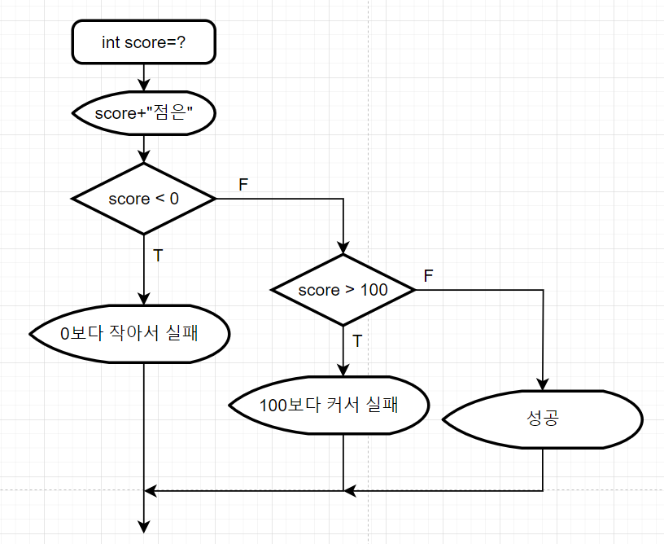
*점수 판별
점수는 0보다 작을 수 없고, 100보다 클수 없다.
0보다 작다면 0보다 작아서 실패, 100보다 크다면 100보다 커서 실패
0~100 사이라면 성공!!! 을 출력
int score=10;
System.out.println(score+”점은”);
if( score < 0 ){
System.out.println(”0보다 작아서 실패”);
}else if( score > 100 ){
System.out.println(”100보다 커서 실패”);
}else{
System.out.println(”성공”);
}

Slide 3
*switch~case
-일치하는 정수를 비교하기 위해 만들어진 조건문.
- OpenJDK7( JDK1.7.x )버전 에서부터는 “문자열”을 비교할 수 있는 기능 제공.
- 입력되는 변수와 일치하는 상수를 찾고, 그 아래 모든 case를 수행 한다.
문법)
switch( 변수명 ){
case 상수: 수행문장들…;
.
.
default : 일치하는상수가 없을 때 실행될 코드;
}
흐름 :
int i=2;
switch ( i ){ //입력된 변수와 일치하는 상수를 가진 case를 찾고, 그 아래 모든 줄을 실행
case 0 : System.out.println(“영”);
case 1: System.out.println(“일”);
case 2: System.out.println(“이”);
defualt : System.out.println(“case 없음”);
}
그 아래 모든 case의 실행을 막을 때에는
break를 사용한다.
*break분기문
switch~case, for, while문을 빠져나갈 때 사용.
byte, short, int, long, char
case의 상수는 입력되는 변수의 데이터 형 범위까지만 정의할 수 있다.
byte가 입력되면 -128~+127까지만 정의할 수 있다.
-가급적이면 Constant를 사용하여 처리( 가독성 향상 )

Slide 4
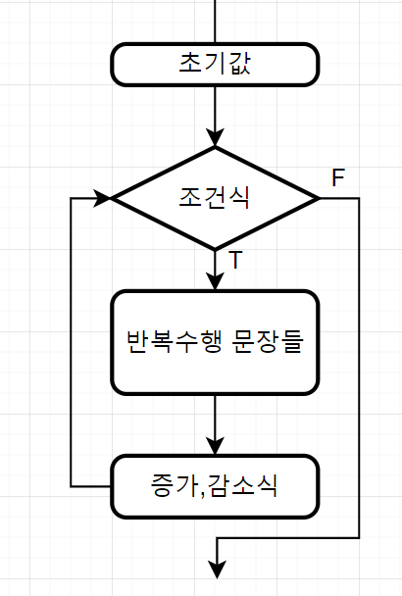
*점수에 대한 학점
90~100 => A
80~89 => B
70~ 79 => C
60~ 69 =>D
0 ~ 59 => F
*looping ( 반복문 )
-코드를 여러 번 반복 실행해야 할 때.
-for, while, do~while
for문)
- 시작과 끝을 알 때 사용.
switch~ case
100 => 10
90~99 = >9
80~89 => 8
70~ 79 => 7
60~ 69 =>6
0 ~ 59 => 5
int i=100 /10; 정수 / 정수 = 정수
문법)
for(초기값 ; 조건식 ; 증,감소식 ){
반복수행할 문장들…..
}

Slide 5
17
14
16 4->5
11
13 3->4
*for문의 흐름
for( int i=0 ; i < 5 ; i++){
System.out.println( i );
}
8
10 2->3
5
7 1->2
1
2
4 0->1
3
i=0
i=1
i=2
i=3
i=4
6
9
12
15

Slide 6
숙제.
제시된 요금표를 사용하여 아래 출력코드를 작성.
교통수단과 이동거리를 입력받아 처리하는 프로그램을 작성한다.
출력형식)
입력한 교통수단이 마을버스,버스,지하철 인 경우에는 아래와 같이 출력하고
그렇지 않다면 “대중교통수단이 아닙니다.”를 출력
아래
입력하신 교통수단 XX 이고, 이동거리는 XXkm이다.
교통수단의 기본요금은 XX입니다.
편도요금 XX원, 왕복요금 XX원 한달 20일 기준이용 총 이용요금 XX입니다.
교통수단 | 기본요금
마을버스 | 800
버스 | 1250
지하철 | 1300
10km까지는 기본 요금이고,
이동거리가 10km를 초과하면
매 5km마다 100원이 가산된다.
* 코딩이 완성되면 flowchart 그릴 것.

Slide 7
